Slide 1
Computer systems
Geheugen

Slide 2
Hardware: Geheugen
Soorten geheugen
Dynamic RAM-geheugen
Static RAM-geheugen
ROM-geheugen

Slide 3
Hardware: Geheugen
Soorten geheugen
Dynamic RAM-geheugen
Static RAM-geheugen
ROM-geheugen

Slide 4
Hardware: Geheugen - soorten
ROM: Read Only Memory
Eenmaal beschreven daarna read only
Niet-vluchtig (non-volatile)
RAM: Random Access Memory
Willekeurig geraadpleegd
Vluchtig (volatile)
Gebruik van condesatoren: Dynamic RAM
Moet gebruik maken van een refresh
Gebruik van transistoren: Static RAM
Notes:
De inhoud van de ROM-chips blijft behouden als de computer niet van stroom voorzien is, daarom spreekt men van niet-vluchtig

Slide 5
Hardware: Geheugen
Soorten geheugen
Dynamic RAM-geheugen
Organisatie
Klokfrequentie
Refresh
Adressering van DRAM-modules
Geheugenarchitectuur
Installatie van geheugen
Foutcontrole
Static RAM-geheugen
ROM-geheugen

Slide 6
Hardware: Geheugen - DRAM
DIP - chips
‘Dual Inline Package’
Gebruikt op de 8088/8086-moederborden en in langzamere 80286-computers.
In de DIP bevinden zich de condensatoren die elk een bit aan informatie kunnen vasthouden.
De gangbare dichtheden van de DIP chips waren 64, 128, 256 en 512 Kbits. Aangezien elke chip een aparte eenheid is, moeten ze in groepen van 8 (of 9 met pariteit) op het moederbord aangebracht worden.

Slide 7
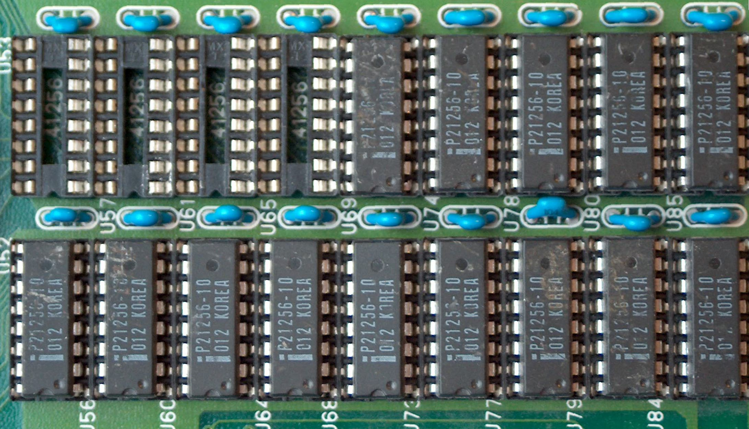
Hardware: Geheugen - DRAM

Slide 8
Hardware: Geheugen - DRAM
SIMM = ‘Single Inline Memory Module
30 pin SIMM
SIMM’s van de eerste generatie hebben 30 contactpunten en bevatten 8 chips, waardoor er dus 8 bits tegelijk afgeleverd worden. De andere 22 contacten worden gebruikt voor adressering en besturing.
SIMM 30 pin FPM
SIMM 30 pin EDO
72 pin SIMM
De recentere SIMM’s hebben 72 contacten en leveren 32 bit tegelijk af. De 72 pin SIMM’s komen voor op moederborden voor 80486 en de eerste Pentium.
SIMM 72 pin FPM
SIMM 72 pin EDO

Slide 9
Hardware: Geheugen - DRAM
DIMM = ‘Dual Inline Memory Module
Staat voor de aanwezigheid van een rij contacten aan beide kanten van de kaart. Een DIMM heeft in totaal 168 (184 of 240 bij DDR) contacten, bestaande uit een rij vergulde contacten aan elke zijde.
Er worden in vergelijking met de SIMM ook dubbel zoveel bits tegelijk afgeleverd, dit betekent de simultane aflevering van 64 bit.
DIMM 168 pin EDO
DIMM 168 pin SDRAM
DIMM 184 pin DDR-SDRAM
DIMM 240 pin DDR2- en DDR3-SDRAM

Slide 10
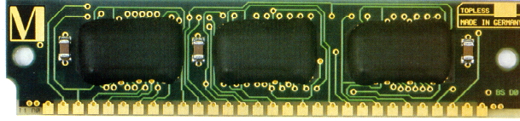
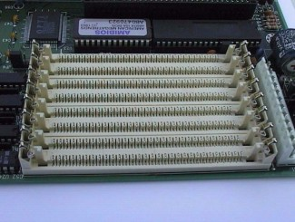
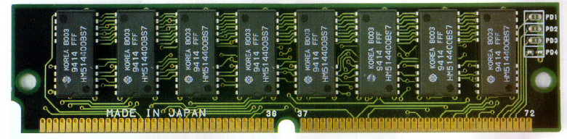
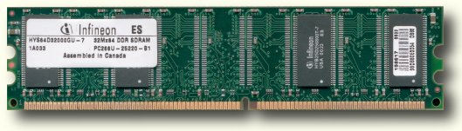
Hardware: Geheugen - DRAM

Slide 11
Hardware: Geheugen - DRAM
De klokfrequentie en klokcyclus
Communicatie tussen processor en geheugen gaat over de front side bus en de geheugenbus;
Bij een Core 2 - 3 GHz tikt de interne klok per seconde 3.000.000.000 keer (cycli). De FSB heeft echter een frequentie van 333 MHz maar quad pumped, dus equivalent aan 1332 MHz.
De toegangstijd van recente geheugenmodules is 10-5 nanoseconden en zelfs lager.

Slide 12
Hardware: Geheugen - DRAM
Refresh
De snelheid van de “refresh” is belangrijk voor de snelheid van de DRAM-modules;
De huidige DDR-sDRAM geheugentypes hebben een “cycle time” van 10 tot 5 ns;
De geheugencellen worden telkens per rij ververst (meestal 1 rij per geheugencyclus).
Verversingssnelheid (refresh rate) refereert naar het aantal rijen dat moet ververst worden vooraleer het volledige geheugen ververst is;
Verversingscyclus slaat op de tijd nodig voor het verversen van het volledige DRAM-geheugen.

Slide 13
Hardware: Geheugen - DRAM
De timing en burst mode
De snelheid van het RAM geheugen wordt bepaald door de snelheid waarmee opeenvolgende stukjes informatie van 64 bits gelezen kunnen worden. Steeds worden er 4 pakjes informatie gelezen (32 bytes) en de tijd hiervoor nodig wordt uitgedrukt in klokcycli.
De timing van geheugen wordt uitgedrukt in vier cijfers, gescheiden door streepjes. Elk cijfer duidt aan hoeveel klokcycli het duurt om een pakketje van 64 bits te lezen. Als een pakketje in 1 klokcyclus gelezen kan worden (zodat de processor niet moet wachten), spreken we van een burst. Als het langer duurt dan een cyclus om een pakketje in te lezen, dan wordt dit veroorzaakt door de aanwezigheid van wait-states.

Slide 14
Hardware: Geheugen - Werking
/RAS-signaal
Row Address Strobe dat het rij-adres doorgeeft.
/CAS-signaal
Column Address Strobe dat de kolom doorgeeft.
Zowel het /RAS als het /CAS signaal moeten een minimale lengte en een minimaal interval ten opzichte van elkaar hebben (RAS-CAS-delay).
/WE-signaal
Write Enable geeft aan of er een lees- of schrijfoperatie plaats heeft.
/OE
Output Enable zorgt bij een leesoperatie ervoor dat de data pas vrijgegeven worden van zodra alle voorbereidingen voltrokken zijn.

Slide 15
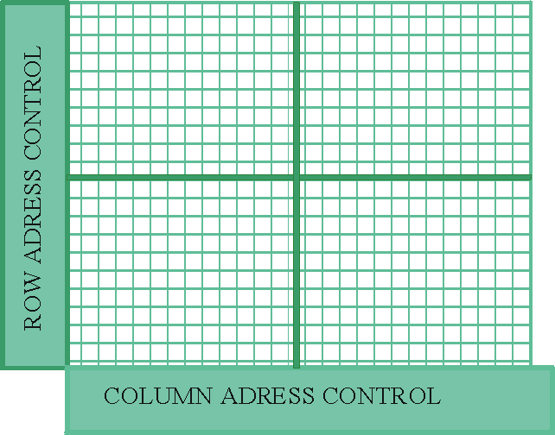

Slide 16
Hardware: Geheugen - Werking
CAS-latentietijd (tCL)
Aantal klokcycli tussen het doorsturen van het leescommando en het effectief vrijgeven van de data door het geheugen.
De tCL vermenigvuldigd met de klokcyclus van de front side bus (tCLK) moet groter of gelijk zijn dan de (tCAC= Column Access Time).
tCL * tCLK >= tCAC
RAS precharge (tRP)
Rusttijd tussen verschillende benaderingscycli.
Chip select
Bij de aanwezigheid van meerdere DIMM’s of bij dubbelzijdige modules.
Notes:
tCAS = tijd tussen sturen van leescommand & vrijgeven geheugenrij
tRCD(row adress to column adress delay) = Tijd tussen vrijgeven rij & benadering van kolom tRP: rusttijd tussen het doorlopen van benaderingscycli
tRAS: tijd tussen het actief zijn van een bank & deactiveren van deze bank
Command rate (tijd nodig om chip select te doen)

Slide 17
Hardware: Geheugen - Werking
Asynchroon geheugen
Timing x-y-y-y
Synchroon geheugen (sDRAM)
Formaat: tCAS-tRCD-tRP-tRAS
Module met de code 2-3-3-7-1T
CAS-latentietijd van 2;
tRCD van 3;
tRP van 3;
tRAS van 7;
command rate van 1 klokcyclus.
Notes:
tCAS = tijd tussen sturen van leescommand & vrijgeven geheugenrij
tRCD(row adress to column adress delay) = Tijd tussen vrijgeven rij & benadering van kolom tRP: rusttijd tussen het doorlopen van benaderingscycli
tRAS: tijd tussen het actief zijn van een bank & deactiveren van deze bank
Command rate (tijd nodig om chip select te doen)

Slide 18
Hardware: Geheugen - Werking
CL-timing
Nieuwe types hebben vaak een vrij hoge tCL zodat de snelheidswinst teniet wordt gedaan;
DDR-400 CL3 (200 MHz, 5ns klokcylcus)
Overdracht duurt 30ns (15ns+5ns+5ns+5ns).
DDR-533 CL5 (266 MHz, 4ns klokcylcus)
Overdracht duurt 32 ns (20ns+4ns+4ns+4ns).
DDR2-667 CL5 (333 MHz, 3ns klokcylcus)
Overdracht duurt 21ns (15ns+3ns+3ns+3ns).
DDR2-800 CL5 (400 MHz, 2,5ns klokcyclus)
Overdracht duurt 20ns (12,5ns+2,5ns+2,5ns+2,5ns).
DDR3-800 CL7 (400 MHz, 2,5ns klokcyclus)
Overdracht duurt 25ns (17,5ns+2,5ns+2,5ns+2,5ns).

Slide 19
Hardware: Geheugen - Architectuur
Geheugen Architectuur
Elke bit in een DRAM chip heeft een rij adres en een kolom adres.
Het langzame deel bij het benaderen van de DRAM is het ophalen van de rij. Eenmaal als de computer in de rij is gearriveerd, gaat het zoeken naar het kolom adres zeer snel.
page = verzameling van alle rijen met hetzelfde adres in een bepaalde bank van alle chips op een module
72-pins SIMM-modules bestaan in drie uitvoeringen:

Slide 20
Hardware: Geheugen - Architectuur
Fast page mode (72 pin SIMM’s)
Benaderen de rij nog steeds traag, maar zijn binnen in een rij buitengewoon snel.
Het RAM hoopt dat de volgende gegevenstoegang plaats zal vinden in dezelfde rij geheugencellen.
De beste toegangssnelheid van FPM RAM is 5-3-3-3 voor een 4-voudige data-read.
Rij activeren;
Kolom activeren -> controle;
Kolom deactiveren (wait-state -> datatransport);
Uitzetten van output-buffer;

Slide 21
Hardware: Geheugen - Architectuur
EDO-RAM (Extended Data Out)
In tegenstelling met FPM-RAM:
Geen deactivatie van de kolom;
Niet afzetten van de output buffer;
Bij een bussnelheid van 66 MHz krijgen we x-2-2-2 tegen x-3-3-3;
Probleem: EDO is niet compatibel met een bussnelheid hoger dan 66 MHz;
De snelste gegevenstoegang van EDO RAM in CPU cycli bedraagt 5-2-2-2.

Slide 22
Hardware: Geheugen - Architectuur
BEDO-RAM
BEDO RAM (Burst Extended Data Output RAM) leest gegevens in een burst.
Nadat een adres is verkregen worden de volgende drie gegevens gelezen in één enkele klokcyclus. Men spreekt ook wel over burst mode.
Een geheugeninhoud wordt eigenlijk al gehaald voor het wordt gevraagd.
De CPU is hierbij in staat om gegevens te lezen in een 5-1-1-1 burst.

Slide 23
Hardware: Geheugen - Architectuur
sDRAM (Synchronous Dynamic RAM)
DIMM modules met 168 contacten;
Aangezien SDRAM synchroon loopt met de processorklok kunnen input en output signalen simultaan verwerkt worden;
De beste toegangssnelheid van sDRAM in CPU cycli is 5-1-1-1.
Drie types:
PC-66 (0.5 GB/s; 66 MHz * 64 bit = 528 MB/s).
PC-100 (0.8 GB/s; 100 MHz * 64 bit = 800 MB/s).
PC-133 met een grotere theoretische bandbreedte (1 GB/s; 133 MHz * 64 bit = 1064 MB/s).

Slide 24
Hardware: Geheugen - Architectuur
Direct RDRAM
Rambus Inline Memory Module
Enkel toegepast bij de eerste generatie P4;
Single channel:
2-bytes voor de single channel
800MHz x 2-bytes of 1600MB/s (1.6GB/s)
Dual channel:
4-bytes voor de dual channel
800MHz x 4-bytes of 3200MB/s (3.1GB/s)
Multiple channel:
8-bytes voor de quadruple channel
800MHz x 8-bytes of 6400MB/s (6.4GB/s)

Slide 25
Hardware: Geheugen - Architectuur
DDR-DRAM (Double Data Rate DRAM)
184 pinnen in plaats van de 168 pinnen;
Datatransfer op zowel de stijgende als de dalende flank van het kloksignaal, dus dubbel zoveel data doorgeven in vergelijking sDRAM;
Op deze wijze bereikt een 100 MHz DDR klok een piek die in de buurt van 200 MHz ligt.
Tweevoudige naamgeving=
DDR-200 | PC1600 (64 bit * 2 * 100 MHz= 1600 MB/s)
DDR-266 | PC2100 (64 bit * 2 * 133 MHz= 2133 MB/s).
DDR-333 | PC2700 (64 bit * 2 * 166 MHz= 2667 MB/s)
DDR-400 | PC3200 (64 bit * 2 * 200 MHz= 3200 MB/s).

Slide 26
Hardware: Geheugen - Architectuur
DDR II-DRAM
Vanaf de I/O buffers gaan de data over een snellere en smallere bus, waarbij ook de Double Data Rate truk toegepast wordt. Hierdoor wordt een viervoudige datafrequentie;
Voornamelijk ontworpen voor systemen met hogere bussnelheden:
DDR2-400 (bussnelheid 100 MHz)
DDR2-533 (bussnelheid 133 MHz)
DDR2-667 (bussnelheid 166 MHz)
DDR2-800 (bussnelheid 200 MHz)

Slide 27
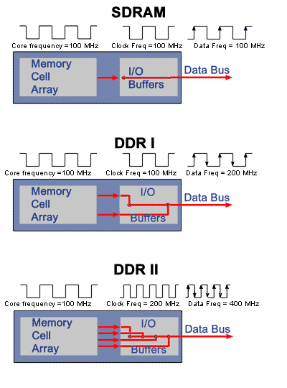
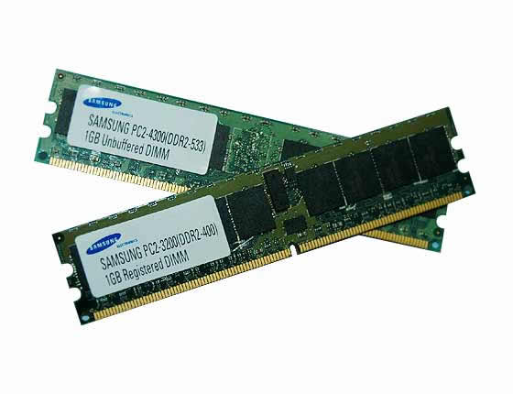

Slide 28
Hardware: Geheugen - Architectuur
DDR III-DRAM
Een viervoudige datatransfer (zoals DDR2);
Frequentie verdubbeld naar 1600 MHz;
Lagere CAS-latentietijd (meestal CL7);
Lager stroomverbruik (1,5 V in plaats van 1,8V voor DDR2 en 2,5V voor DDR)
8-bit prefetch buffer (4 bij DDR2 en 2 bij DDR);
De mogelijke modules:
DDR3-800 (PC3-6400)
DDR3-1066 (PC3-8500)
DDR3-1333 (PC3-10600)
DDR3-1600 (PC3-12800)
Capaciteit van 512 MiB, 1 GiB, 2GiB en 4 GiB.

Slide 29
Hardware: Geheugen - Architectuur
Dual Channel
Combinatie van twee 64-bit geheugenmodules tot één 128-bit supermodule;
Beide geheugenmodules tegelijk aangesproken, waardoor data heel snel te benaderen is;
De bandbreedte wordt verdubbeld.
Voor DDR, DDR2 en DR-DRAM modules.
Triple Channel
Combinatie van drie geheugenmodules tot één supermodule;
De bandbreedte wordt verdrievoudigd;
Voor DDR3 modules.

Slide 30
Hardware: Geheugen - installatie
Geheugenbanken
Komen overeen met de databus capaciteit van de gebruikte processor.
Er zijn twee typen SIMM’s met pariteit:
9 bit SIMM met 30 Pins (8 data bits)
36 bit SIMM met 72 Pins (32 data bits)
Bij DIMM’s wordt enkel nog ECC toegepast
Processor | Databus | Geheugenbank
8088 | 8 | 8 (+ 1 pariteitsbit)
8086 - 286-386 SX | 16 | 16 (+ 2 pariteitsbits)
386 DX - 486 | 32 | 32 (+ 4 pariteitsbits)
Vanaf Pentium | 64 | 64 (+ 8 pariteitsbits)

Slide 31
Hardware: Geheugen - installatie
Overzicht
De volgende tabel geeft een overzicht van het aantal geheugenmodules dat moet geplaatst worden om een bank volledig te kunnen vullen bij de verschillende processortypen.
Processor | Databus | 30 pins SIMM (8 bit) | 72 pins SIMM (32 bit) | 168 pins DIMM (64 bit) | 184 pins DIMM (64 bit) | 240 pins DIMM (64 bit)
80386 SX | 16 bit | 2
80386 DX | 32 bit | 4
80486 | 32 bit | 4 | 1
Pentium | 64 bit |  | 2 | 1 | 1
Core | 64 bit |  |  |  |  | 1

Slide 32
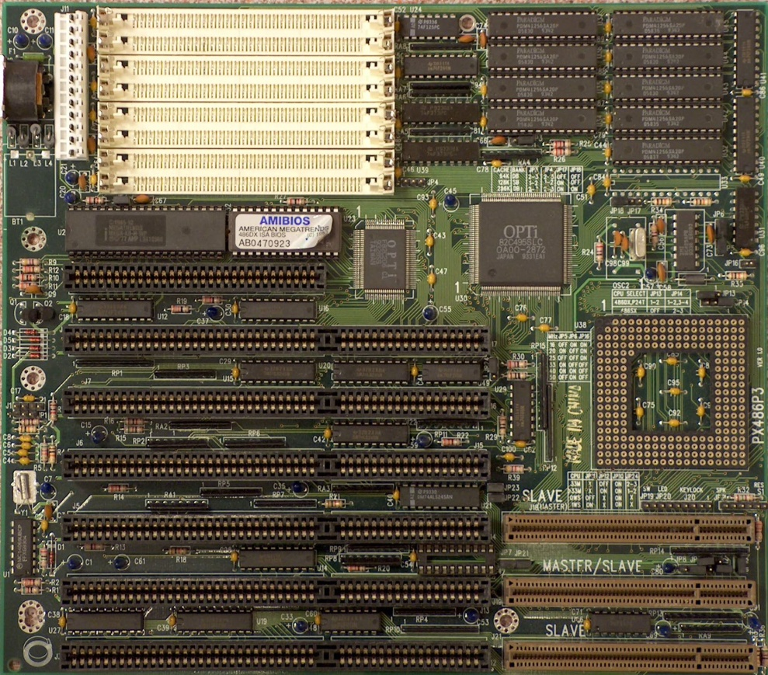
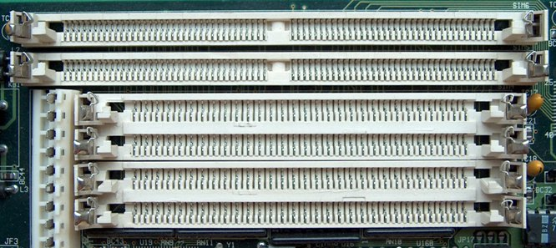
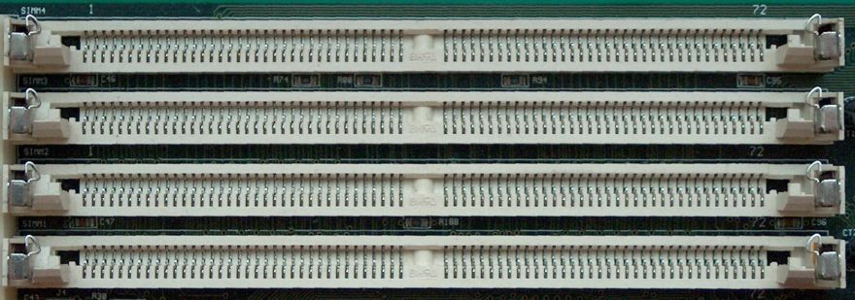
Hardware: Geheugen - installatie
SIMM-banken

Slide 33
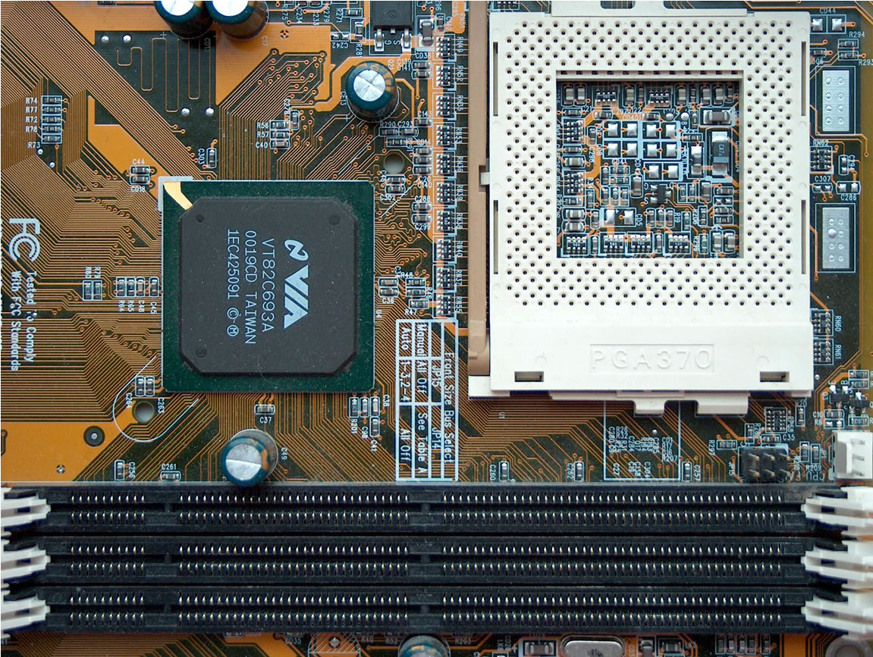
Hardware: Geheugen - installatie
DIMM-banken

Slide 34
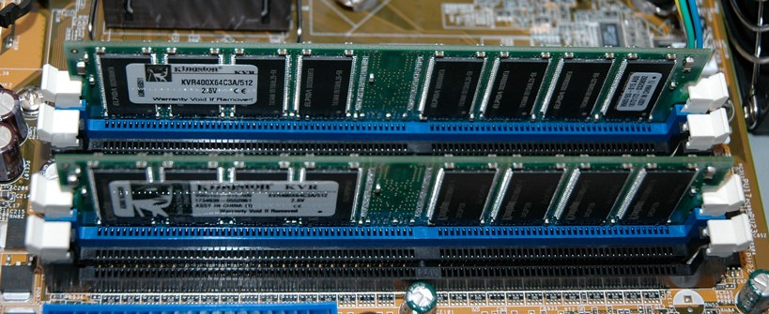
Hardware: Geheugen - installatie
Dual Channel
 | DIMM_A1 | DIMM_A2 | DIMM_B1 | DIMM_B2
 | blauw | zwart | blauw | zwart
single channel | X
 |  | X
 |  |  | X
 |  |  |  | X
dual channel | X |  | X
 |  | X |  | X
 | X | X | X | X

Slide 35
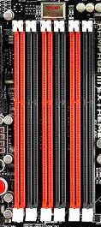
Hardware: Geheugen - installatie
Tripple Channel
 | Channel 1 |  | Channel 2 |  | Channel 3
 | rood | zwart | rood | zwart | rood | zwart
triple channel | X |  | X |  | X
 |  | X |  | X |  | X
 | X | X | X | X | X | X

Slide 36
Hardware: Geheugen - foutcontrole
Fountcontrole met pariteit
Pariteit op even = het aantal “1”-waarden in de bits wordt even gemaakt.
7 | 6 | 5 | 4 | 3 | 2 | 1 | 0 | P
1 | 1 | 0 | 1 | 1 | 1 | 0 | 0 | 1
bitpositie 3 is foutief na transport, pariteit klopt niet meer.
bitpositie 3 en 4 zijn foutief na transport, pariteit klopt nog steeds.
7 | 6 | 5 | 4 | 3 | 2 | 1 | 0 | P
1 | 1 | 0 | 1 | 0 | 1 | 0 | 0 | 1
7 | 6 | 5 | 4 | 3 | 2 | 1 | 0 | P
1 | 1 | 0 | 0 | 0 | 1 | 0 | 0 | 1

Slide 37
Hardware: Geheugen - foutcontrole
Foutcontrole met Error Correction Code
In tegenstelling tot pariteit waar slechts 1 bit gebruikt werd per 8 databit, maakt ECC gebruik van meerdere controlebits:
Voor 8-bit data zijn er 5 ECC
Voor 16-bit data zijn er 6 ECC bit
Voor 32-bit data zijn er 7
Voor 64-bit data 8 ECC bit
Dit maakt het meer gesofistikeerd en duurder dan pariteit. Het grote voordeel van ECC t.o.v. pariteit is dat er een zelfstandige correctie kan gebeuren bij ECC-geheugen.

Slide 38
Hardware: Geheugen
Soorten geheugen
Dynamic RAM-geheugen
Static RAM-geheugen
Cache niveaus
Cache werking
ROM-geheugen

Slide 39
Hardware: Geheugen - SRAM
Statische RAM
Geen verversing nodig en hierdoor veel sneller dan DRAM chips.
Veel duurder is dan DRAM geheugen.
‘SR-latch’: twee inputs (een Setting en een Resetting) en twee outputs die elkaars complement zijn.
L1-cache
L2-cache
L3-cache

Slide 40
Hardware: Geheugen – Cache werking
Write through with buffer
Het wegschrijven naar het trage DRAM geheugen wordt uitgesteld. De cache neemt eerst de data in ontvangst, de cache controller schrijft de data daadwerkelijk in het hoofdgeheugen.
Write back principe (terugschrijven)
Data wordt in eerste instantie enkel naar de cache weggeschreven. Enkel als er ruimte in de cache moet vrijgemaakt worden schrijft de cache controller de data naar het DRAM geheugen. Deze methode levert ongeveer 10% betere performantie t.o.v. de andere methoden.

Slide 41
Hardware: Geheugen
Soorten geheugen
Dynamic RAM-geheugen
Static RAM-geheugen
ROM-geheugen

Slide 42
Hardware: Geheugen - ROM
ROM
Om programma’s in op te slaan die nodig zijn voor het configureren van hun apparatuur naar het computersysteem toe;
Een update van de gestockeerde programma’s is niet mogelijk;
Groot nadeel: lezen uit deze chips gaat zeer traag;
Om deze programma’s te versnellen kan men bij het opstarten van de PC, de inhoud van bepaalde ROM-geheugens in het RAM-geheugen kopiëren. Deze techniek noemt men ‘shadow ROM’.

Slide 43
Hardware: Geheugen - ROM
PROM-chips (Programmable ROM).
De gegevens op deze chips kunnen worden gewijzigd via elektrische verbranding. Omdat het om verbranding gaat is deze bewerking éénmalig.
‘EPROM-chips’ (Erasable Programmable ROM).
Indien het nodig is om een ROM-chip meerdere malen te kunnen wijzigen. De gegevens op deze chip kunnen gewist worden door middel van ultraviolette straling, waarna de chip opnieuw gebruikt kan worden.
EEPROM (electrically eraseable PROM).
Aangezien een installatie met kwartsvensters en UV-lampen ingewikkeld en duur is werkt mem tegenwoordig veel met EPROM’s die elektrisch te programmeren zijn.

